Slide 1
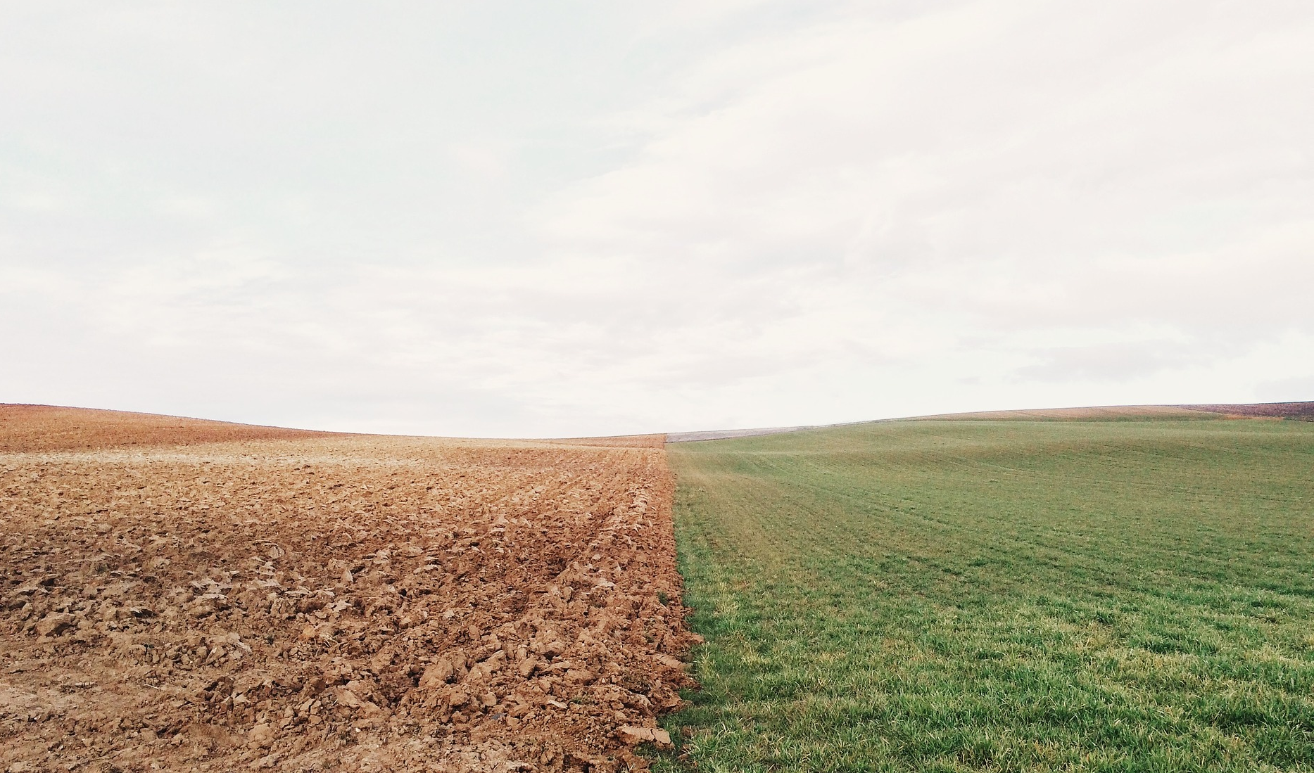
SZÜNTELEN
REFORMÁ
IÓ

Slide 2
ÁLDÁS, BÉKESSÉG!
IMÁDKOZZUNK
AZÉRT, HOGY a mai órán meg tudjuk hallani és érteni azt az üzenetet, amit isten személyesen nekünk szán!

Slide 3
MINDENKI SZÁMÁRA ISMERŐS EZ AZ IKON.
MIT JELENT?
MIKOR HASZNÁLJUK?
FRISSÍTÉS
HOGYAN TUDNÁD MÁSKÉPP KIFEJEZNI EZT A SZÓT?
PRÓBÁLJ MEG SZINONÍMÁKAT (azonos jelentésű szavakat, kifejezéseket) KERESNI!

Slide 4
Gondolkodj el azon, hogy vajon van-e ezen a világon bármi, amit nem szükséges megújítani, frissíteni ahhoz, hogy jól működjön?
Mit gondolsz, mi az oka a folyamatos megújulásnak?
Beszélgessetek erről!

Slide 5
alapok és elvek megmaradnak
alapok és elvek megmaradnak
szükség
támogatás
növekedés
Min múlik, hogy a
megújulás létrejöhessen?
tenni akarás
meggyőződés
jobbá tenni valamit
megvilágosodás
Válogass ki 5 olyan kifejezést, ami szerinted elengedhetetlen a pozitív megújuláshoz!
Jegyzeteld le őket, majd beszéljétek meg!
alkalmazkodás
lehetőség
változtatás
remény és bizalom
tapasztalat
céltudatosság
haladás
motiváció

Slide 6
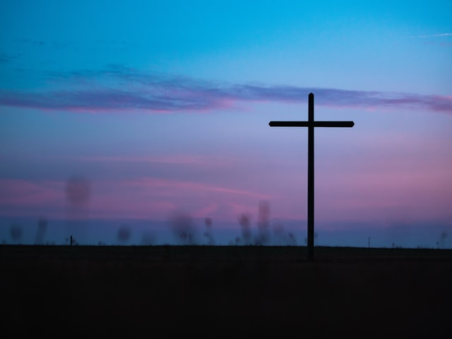
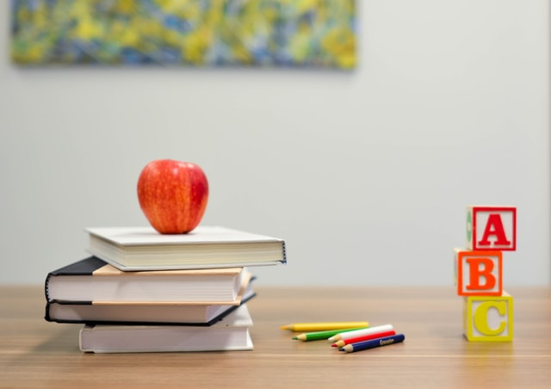
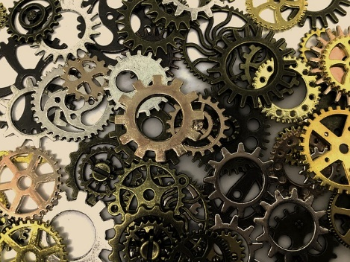
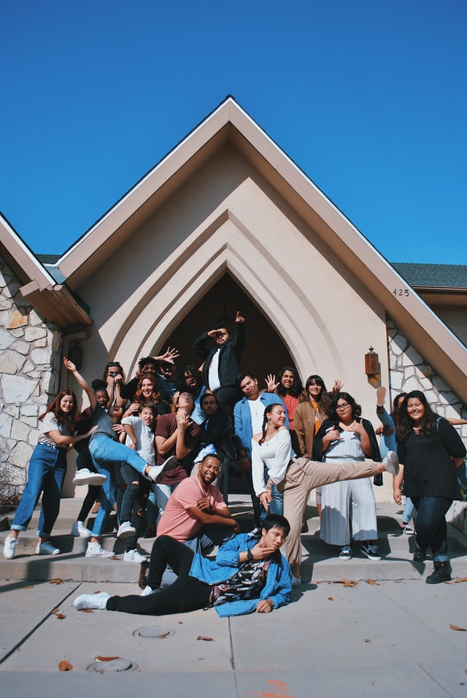
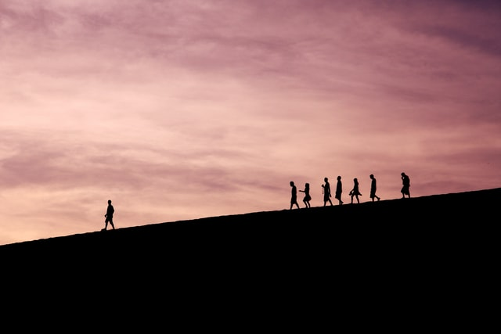
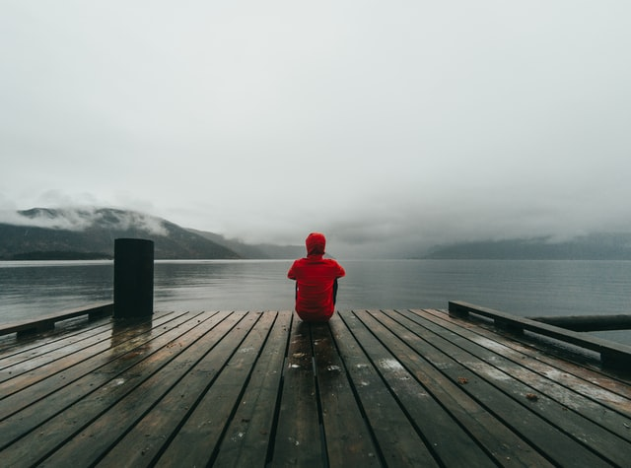
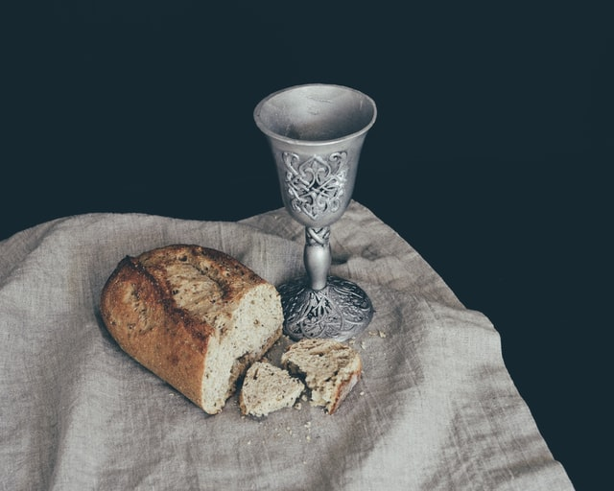
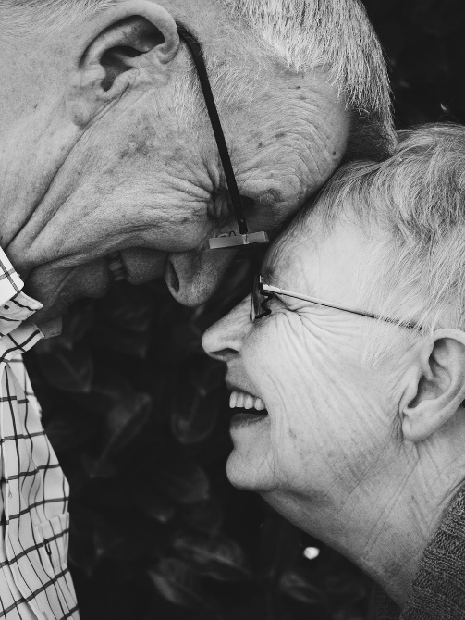
A KÖVETKEZŐ DIÁK Segítségével BESZÉLGESSETEK A MEGÚJULÁSRÓL! Mit jelent a megújulás aZ ÉLET KÜLÖNBÖZŐ Területein?

Slide 7
Szerinted mit jelent a … megújulás/frissülés?
technikai

Slide 8
Szerinted mit jelent a … megújulás/frissülés?
zenei

Slide 9
Szerinted mit jelent a … megújulás/frissülés?
vezetői

Slide 10
Szerinted mit jelent az … megújulás/frissülés?
oktatási

Slide 11
Szerinted mit jelent a … megújulás/frissülés?
közösségi

Slide 12
Szerinted mit jelent a … megújulás/frissülés?
Házastársi/
párkapcsolati

Slide 13
Szerinted mit jelent a … megújulás/frissülés?
FIZIKAI

Slide 14
Szerinted mit jelent a … megújulás/frissülés?
lelki

Slide 15
Szerinted mit jelent a … megújulás/frissülés?
hitbeli

Slide 16
Szerinted mit jelent a(z) … megújulás/frissülés?
egyházi

Slide 17
ECCLESIA SEMPER REFORMANDA EST!
Az Egyházat szüntelenül reformálni (megújítani) kell!
Szerinted mit jelent ez a mondat?

Slide 18
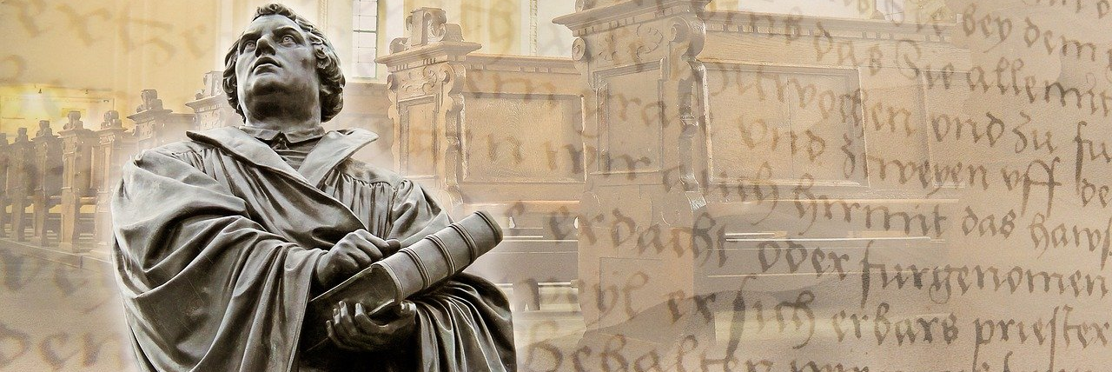
ECCLESIA SEMPER REFORMANDA EST!
A „semper reformanda” (szüntelen megújulás, szüntelen reformáció) gondolata a reformáció időszakában született meg, hiszen eredetileg Luther fogalmazta meg, de mégsem terjedt el, és nem vált ismertté ebben a korszakban.
A reformáció ezt a megújítást hajtotta végre közel 500 éve. Ahogy Pál apostol is megfogalmazta, hogy a régi ruhát újra kell cserélni az embernek, az egyháznak is így kell megújulnia időről időre.
Az Egyházat szüntelenül reformálni (megújítani) kell!

Slide 19
AMI AZ EGYHÁZON BELÜLI MEGÚJULÁSBAN A LEGFONTOSABB:
AZ ALAPOK SOSEM VÁLTOZHATNAK!
A KERESZTYÉN EGYHÁZ ÉS HITÜNK 5 ALAPELVE PEDIG:
EGYEDÜL KRISZTUS

Slide 20
AMI AZ EGYHÁZON BELÜLI MEGÚJULÁSBAN A LEGFONTOSABB:
AZ ALAPOK SOSEM VÁLTOZHATNAK!
A KERESZTYÉN EGYHÁZ ÉS HITÜNK 5 ALAPELVE PEDIG:
EGYEDÜL A SZENTÍRÁS
EGYEDÜL KRISZTUS

Slide 21
AMI AZ EGYHÁZON BELÜLI MEGÚJULÁSBAN A LEGFONTOSABB:
AZ ALAPOK SOSEM VÁLTOZHATNAK!
A KERESZTYÉN EGYHÁZ ÉS HITÜNK 5 ALAPELVE PEDIG:
EGYEDÜL KEGYELEMBŐL
EGYEDÜL KRISZTUS
EGYEDÜL A SZENTÍRÁS

Slide 22
AMI AZ EGYHÁZON BELÜLI MEGÚJULÁSBAN A LEGFONTOSABB:
AZ ALAPOK SOSEM VÁLTOZHATNAK!
A KERESZTYÉN EGYHÁZ ÉS HITÜNK 5 ALAPELVE PEDIG:
EGYEDÜL HIT ÁLTAL
EGYEDÜL KRISZTUS
EGYEDÜL KEGYELEMBŐL
EGYEDÜL A SZENTÍRÁS

Slide 23
AMI AZ EGYHÁZON BELÜLI MEGÚJULÁSBAN A LEGFONTOSABB:
AZ ALAPOK SOSEM VÁLTOZHATNAK!
EGYEDÜL ISTENÉ A DICSŐSÉG
A KERESZTYÉN EGYHÁZ ÉS HITÜNK 5 ALAPELVE PEDIG:
EGYEDÜL KRISZTUS
EGYEDÜL KEGYELEMBŐL
EGYEDÜL A SZENTÍRÁS
EGYEDÜL HIT ÁLTAL

Slide 24
AMI AZ EGYHÁZON BELÜLI MEGÚJULÁSBAN A LEGFONTOSABB:
AZ ALAPOK SOSEM VÁLTOZHATNAK!
SZERINTED MELYIK ALAPELV MIÉRT TÖLT BE FONTOS SZEREPET AZ EGYHÁZ MŰKÖDÉSÉBEN?
Magyarázd el a saját szavaiddal!
A KERESZTYÉN EGYHÁZ ÉS HITÜNK 5 ALAPELVE PEDIG:
EGYEDÜL KRISZTUS
EGYEDÜL KEGYELEMBŐL
EGYEDÜL ISTENÉ A DICSŐSÉG
EGYEDÜL A SZENTÍRÁS
EGYEDÜL HIT ÁLTAL

Slide 25
Ha azt kérné tőletek a református egyház vezetősége, hogy adjatok tanácsot, hogyan lehetne frissíteni, megújítani egy mai gyülekezetet, mit mondanátok?
Csoportokban vagy párosával dolgozzatok!
A gondolataitokat a református alapelveket figyelembe véve 5 pontban fogalmazzátok meg!
Küldjétek el (mutassátok meg) a tanárotoknak és beszéljétek át!
Ha minden csoport elkészült, lépjetek a következő diára!

Slide 26
Pontjaitokat készítsétek el egy figyelemfelkeltő plakát formájában!
A plakát címe ez legyen:
Semper Reformanda
és szerepeljen rajta a frissítés ikon is!
Tegyétek ki a suliban a plakátjatiokat
Vagy
Töltsétek fel a facebook-ra, vagy az instagramra és versenyezzetek, melyik csapat plakátja ér el egy hét alatt több lájkot/ megosztást!

Slide 27
IMÁDKOZZUNK
Azért, hogy a belső, személyes megújulásunk ajándékát megkapva tudjunk hűséges munkatársai lenni istennek a gyülekezetünkben!
Imádkozzunk egyházunkért, hogy isten tartsa össze, ő vigyázzon rá és áldja meg a tagjait és vezetőit!
Adjunk hálát isten gondviselő szeretetéért, azért, hogy rá bízhatjuk magunkat!

Slide 28
Mi Atyánk, aki a mennyekben vagy, szenteltessék meg a te neved, jöjjön el a te országod, legyen meg a te akaratod, amint a mennyben, úgy a földön is; Mindennapi kenyerünket add meg nekünk ma, és bocsásd meg vétkeinket, miképpen mi is megbocsátunk az ellenünk vétkezőknek; És ne vígy minket kísértésbe, de szabadíts meg a gonosztól; Mert tied az ország, a hatalom és a dicsőség mindörökké. Ámen. (Mt 6,9-13)

Slide 29
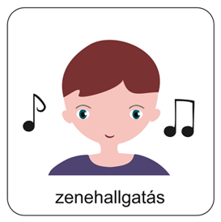
Énekeljünk!
ERŐS VÁR A MI ISTENÜNK!
(Ref.énekeskönyv 390.dicséret)
a zene elindításához kattints

Slide 30
Áldás, Békesség!
A PPT-ben felhasznált képek a www.unsplash.com (1-3., 30. dia) és a www.pixabay.hu (7-17., 19. dia) internetes oldalon találhatóak
és ingyenesen letölthetők!

